Slide 1





Campeonato Mundial
de
Bigotes y Barbas

Slide 2
El Campeonato Mundial de Barba y Bigote 2017 tiene campeón; mira los ganadores y los más raros

Slide 3



Slide 4
Una extraña competencia surgió en 1990: el Campeonato Mundial de Barba y Bigote, y desde entonces llamó poderosamente la atención de todos, por los espectaculares diseños que los hombres peludos logran en sus rostros.

Slide 5
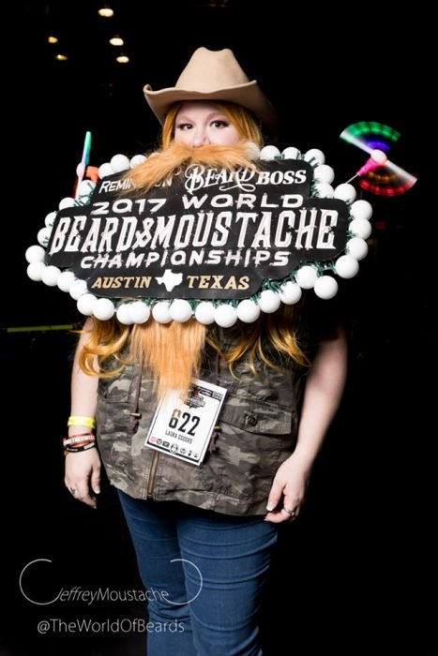

Slide 6
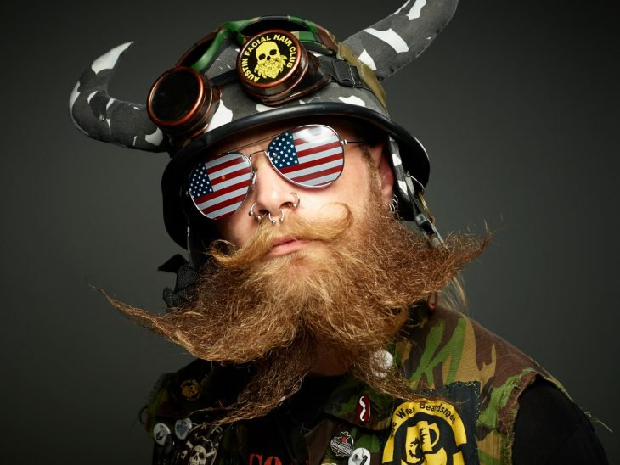

Slide 7
La edición 2017 se realizó en Austin, Texas, y el fotógrafo Greg Anderson, así como Jeffrey Moustache, estuvieron presentes para inmortalizar a los concursantes. Por supuesto, te traemos a los mejores…

Slide 8
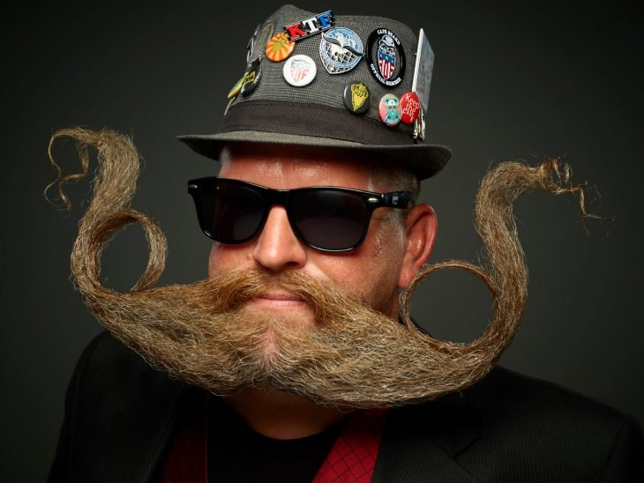

Slide 9
Si pensabas que tienes una buena barba, espera a que veas estas:

Slide 10
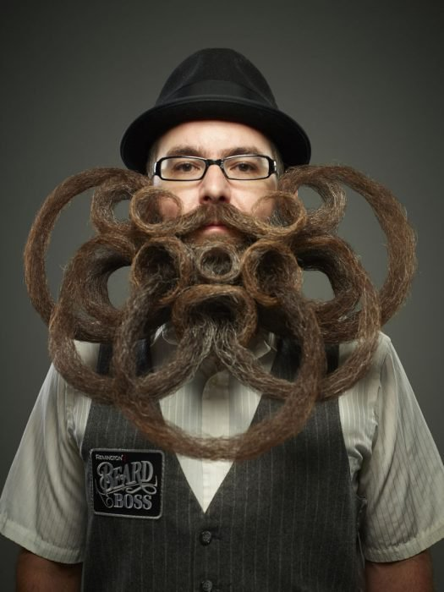
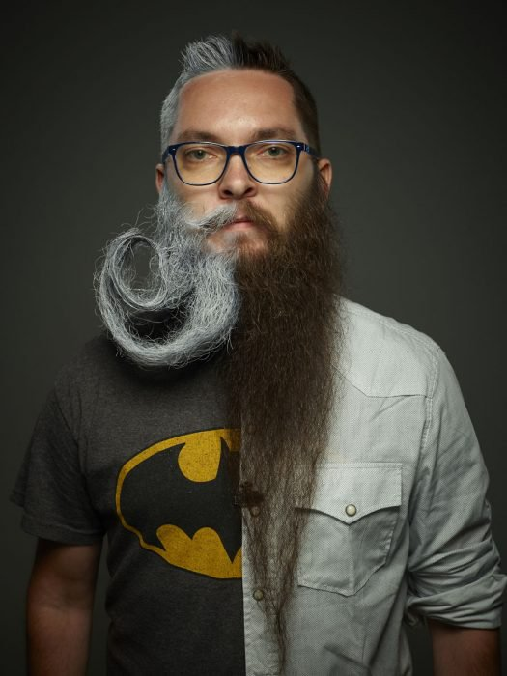

Slide 11
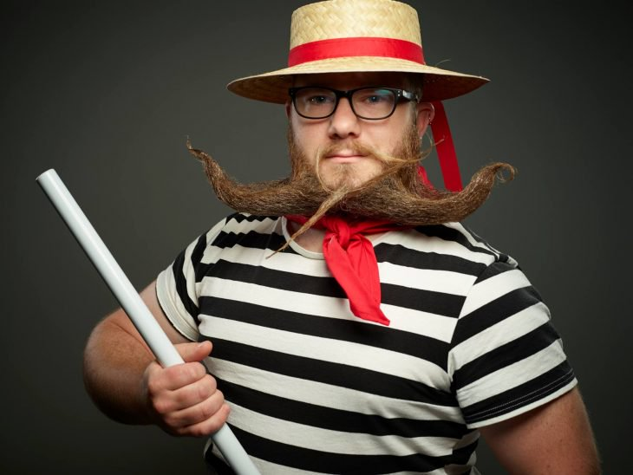

Slide 12
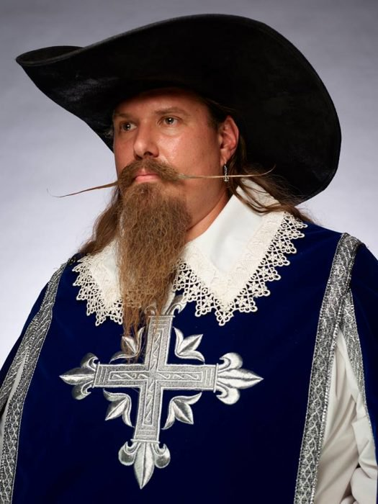
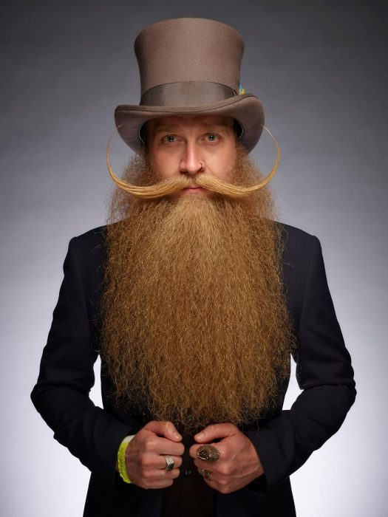

Slide 13
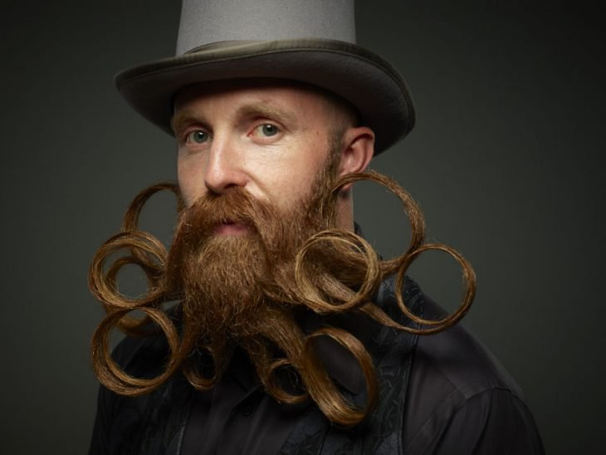

Slide 14
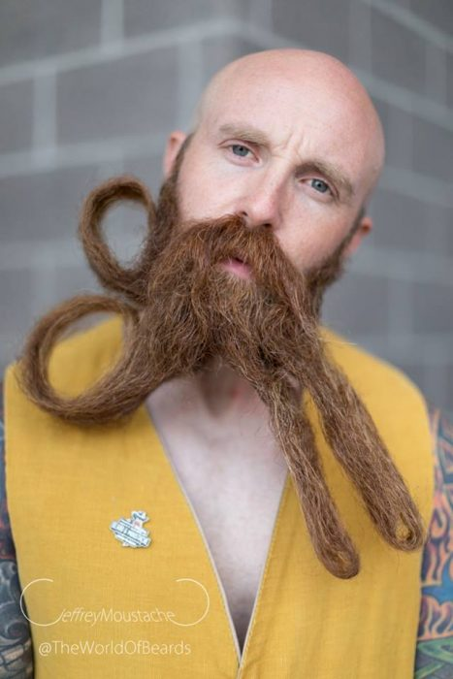
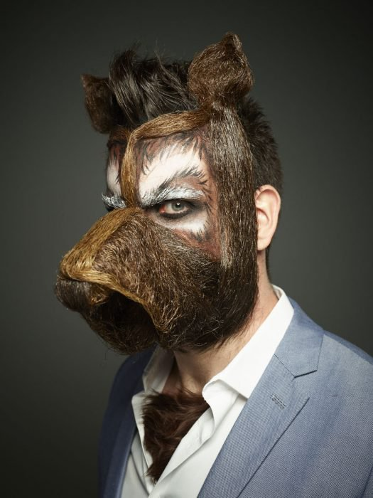

Slide 15
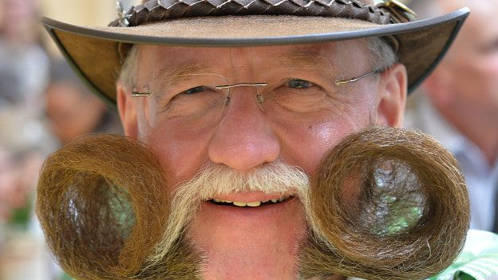

Slide 16
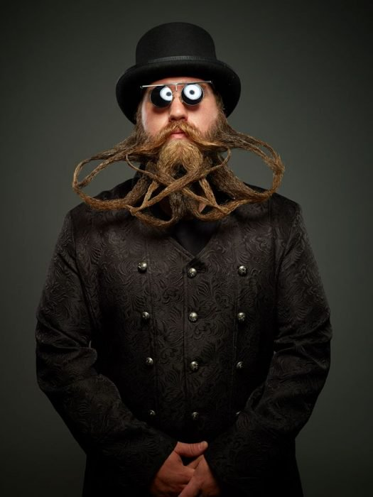
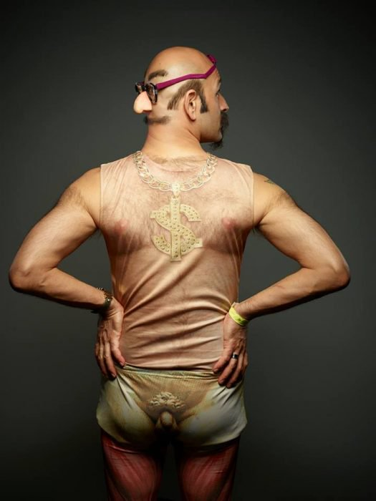

Slide 17
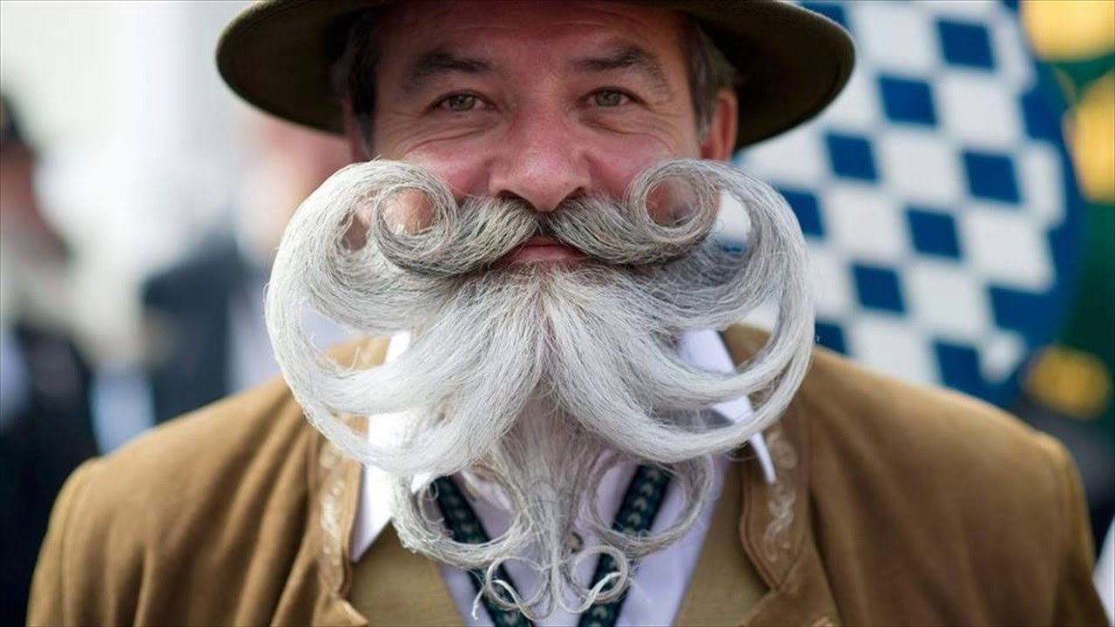

Slide 18
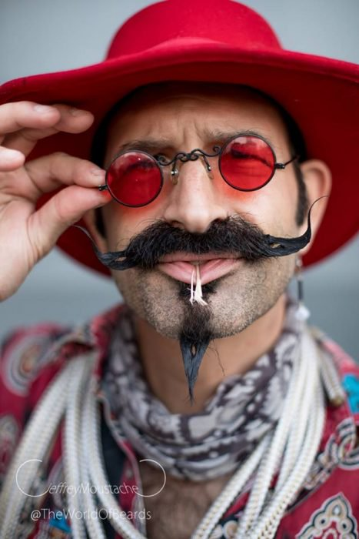
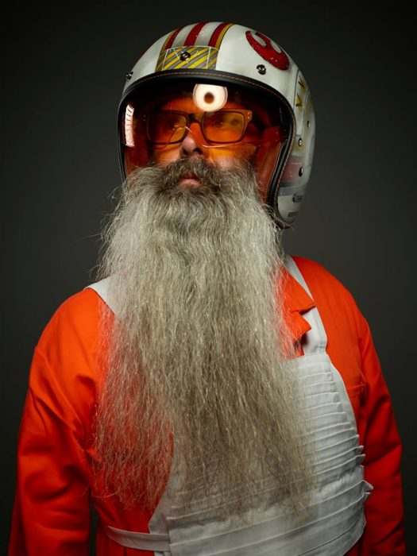

Slide 19
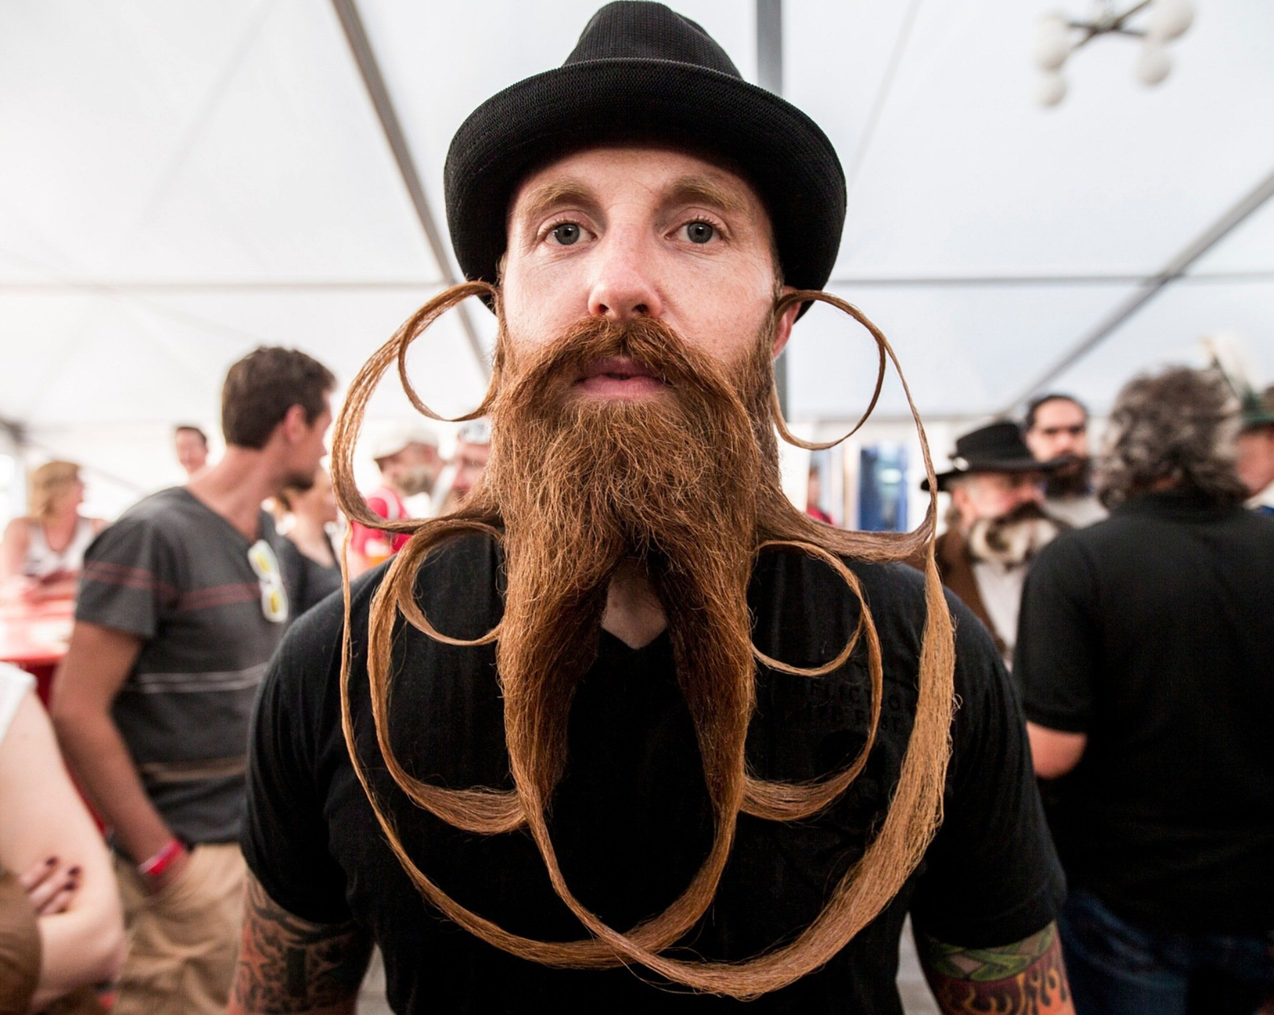

Slide 20
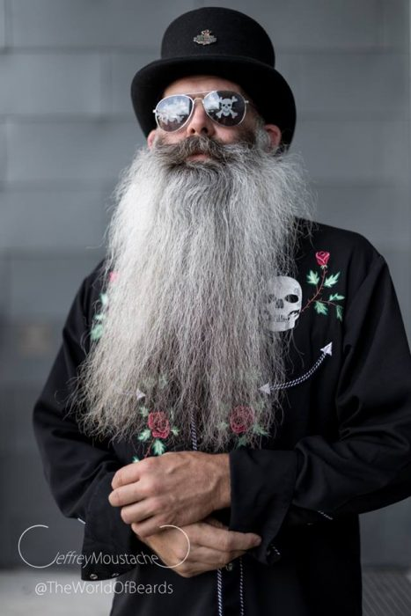

Slide 21
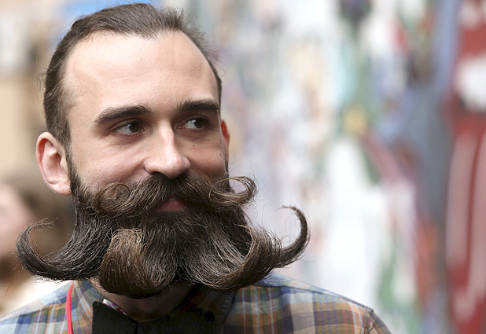

Slide 22
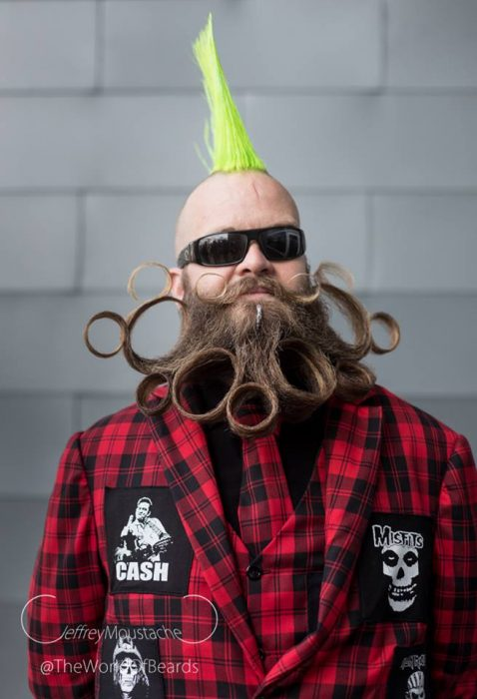
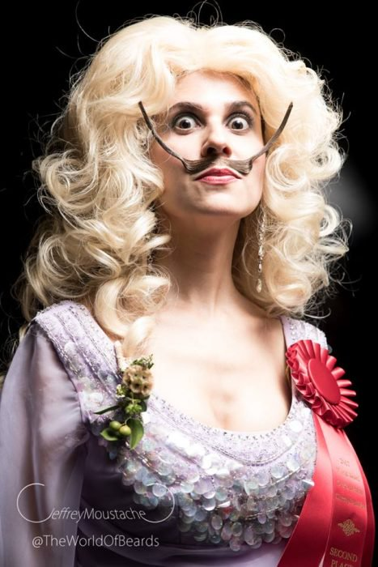

Slide 23
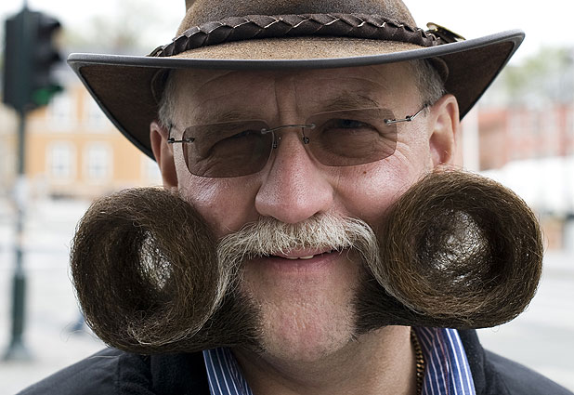

Slide 24
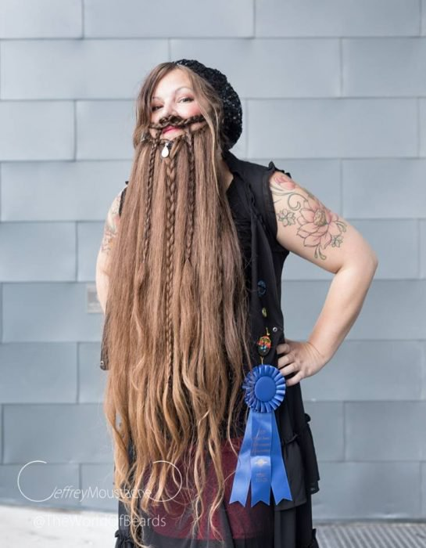
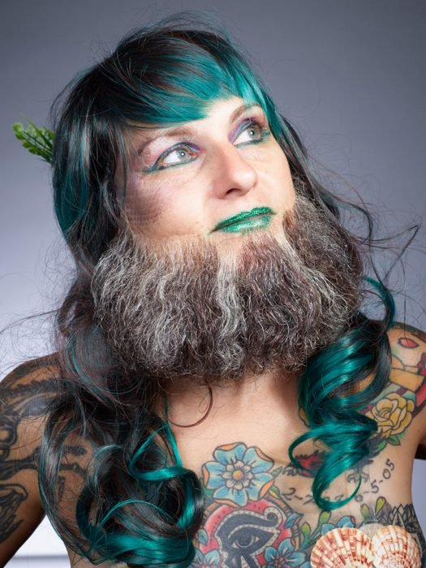

Slide 25
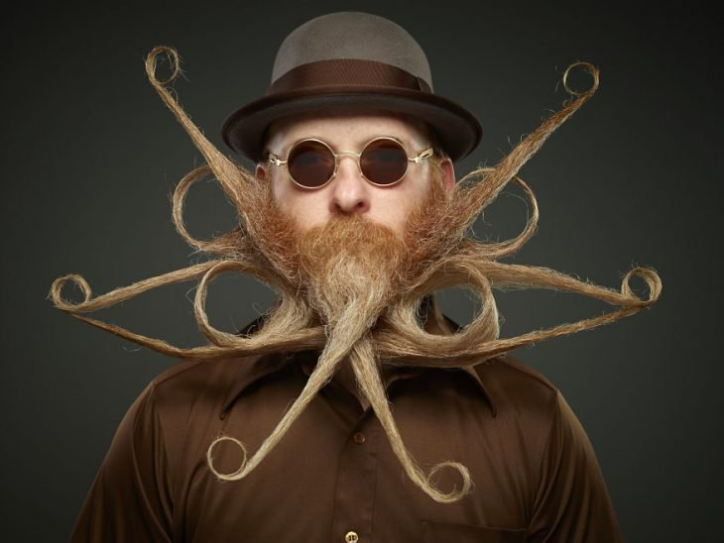

Slide 26
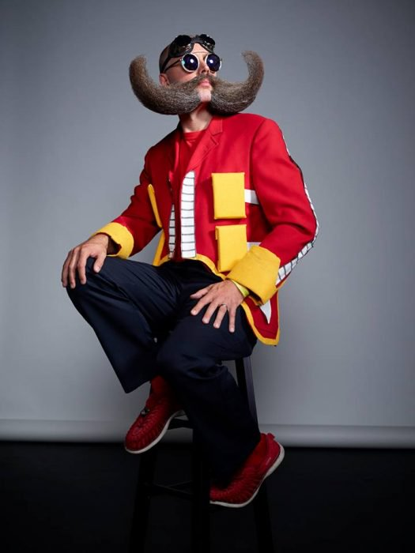
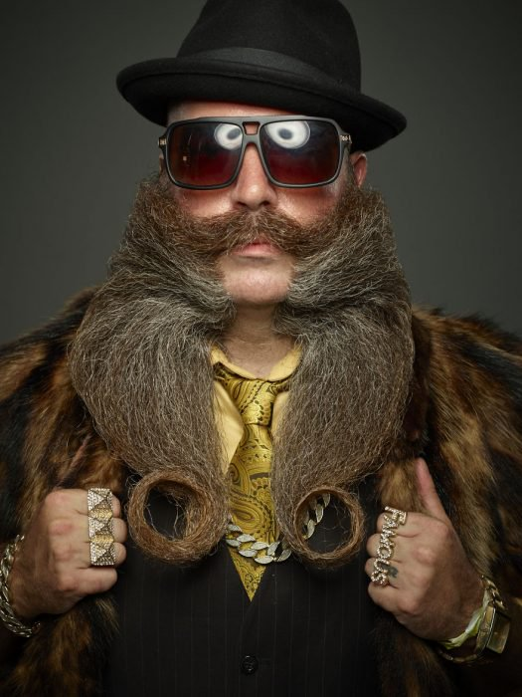

Slide 27
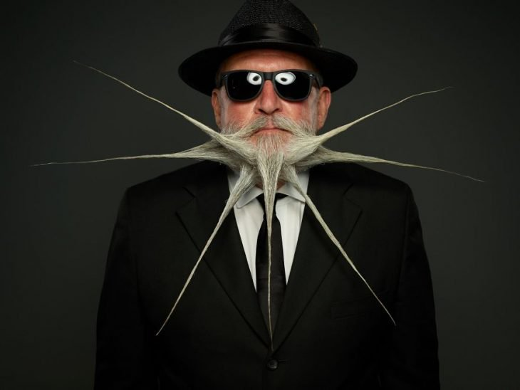

Slide 28
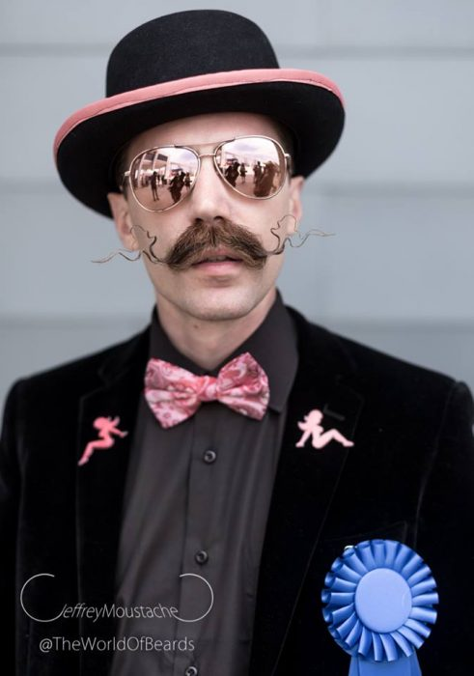
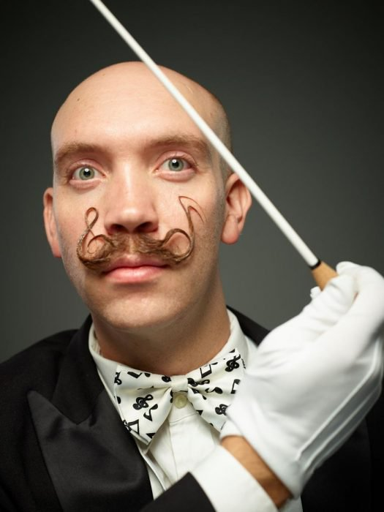

Slide 29
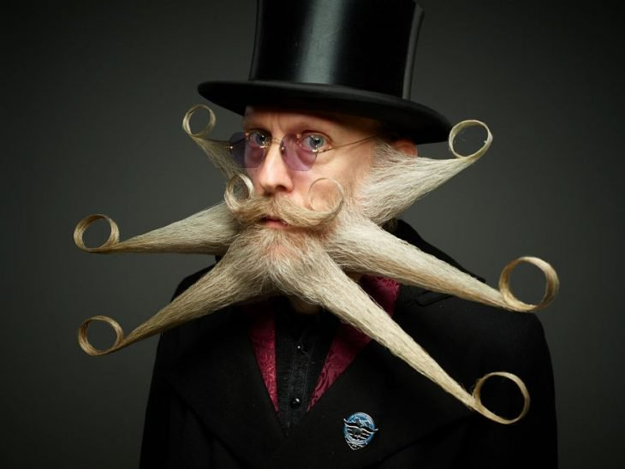

Slide 30
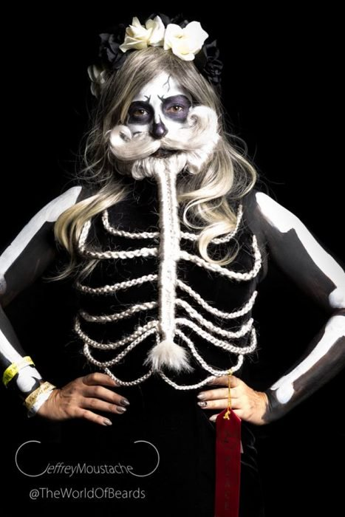
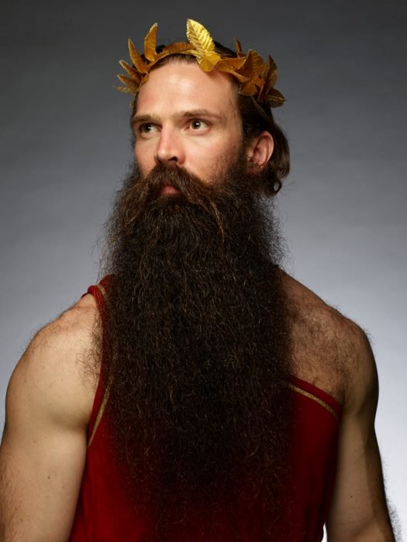

Slide 31
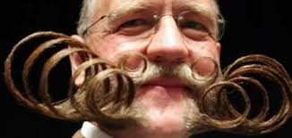

Slide 32
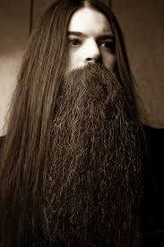
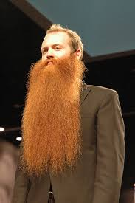

Slide 33
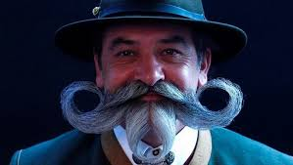

Slide 34
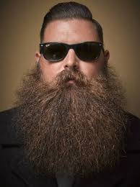
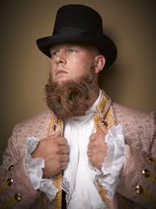

Slide 35
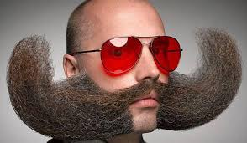

Slide 36
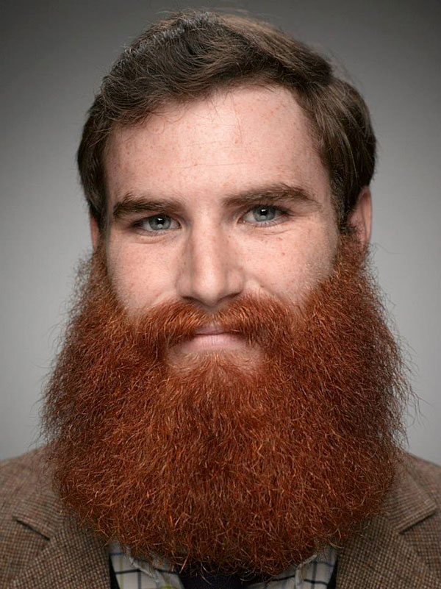
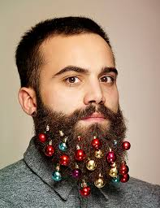

Slide 37
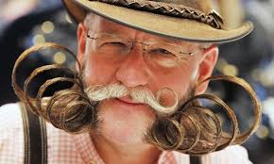

Slide 38
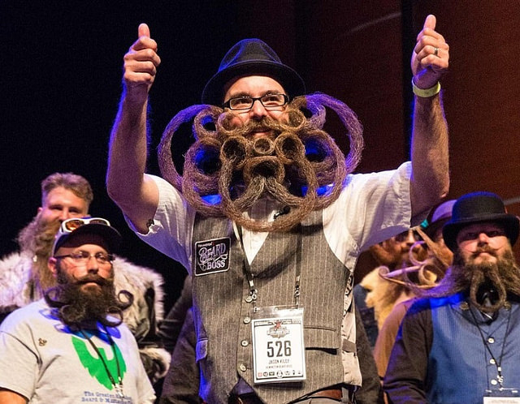

Slide 39
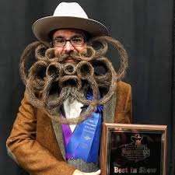
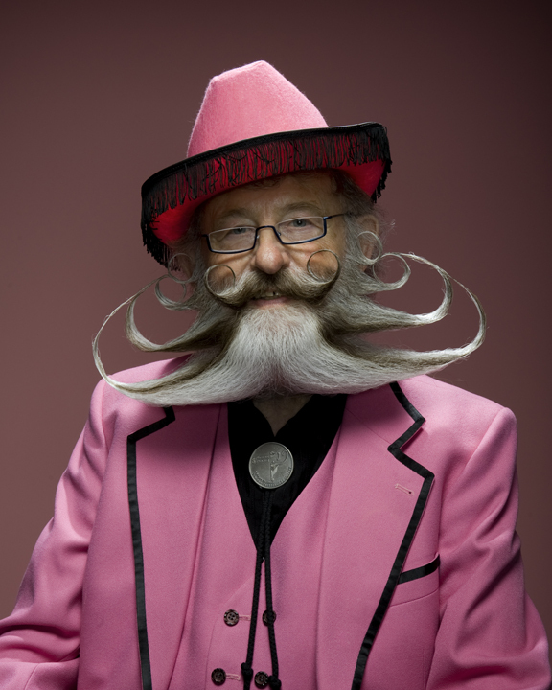

Slide 40
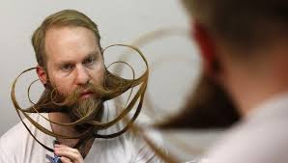

Slide 41
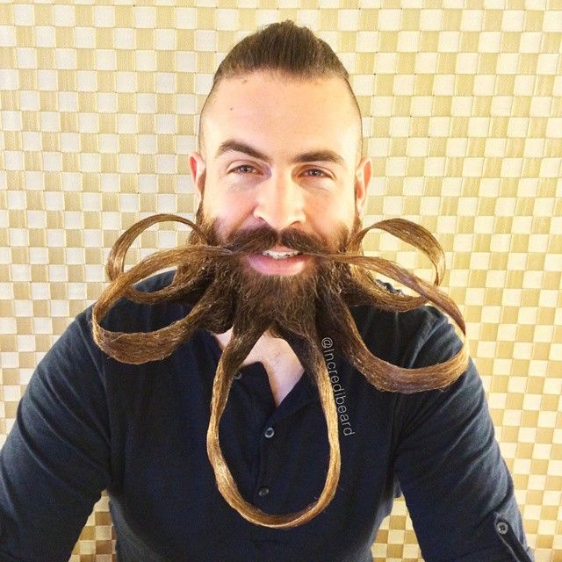
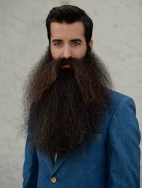

Slide 42


Slide 44


Slide 45


Slide 46


Slide 47


Slide 48


Slide 49



Slide 50


Slide 51


Slide 52


Slide 53


Slide 54


Slide 55

Hoy es sábado, 06 de enero de 2018
Ahora mismo son las 11:35 horas.
UN FUERTE
ABRAZO,
QUE TENGAS
UN BUEN DIA

Slide 56







¿Te ha gustado?
Puedes ver más entrando
Aquí
Además puedes recibir powerpoints en tu correo electrónico suscribiéndote aquí:

